Slide 1
画像标签系统主打材料
大数据平台部

Slide 2
目录
1、画像系统概述
2、画像系统架构
3、标签体系建设
4、标签管理平台
5、画像应用平台
6、标签开放服务
7、关键技术方案
8、网络安全与隐私保护
9、版本计划

Slide 3

用户画像详解
What （什么是用户画像）
是根据用户社会属性、行为习惯等信息而抽象出的一个标签化的用户模型
满足业务需求对目标用户的数据化描述
可以刻画个体也可以刻画群体
构建用户画像的核心工作即是给用户贴“标签”
所有精细化运营者面对成前上万的用户，都面临三个哲学上的终极问题：“你是谁？”（用户画像与特征），“你从哪里来？”（用户来源渠道与效果），“你到哪里去？”（用户流失与召回），而用户画像正是解决“你是谁？”的问题。
性别
联系方式
年龄
使用机型
职业
使用时长
教育程度
曾用机型
上网位置
星座
使用评价
Why（为什么要用用户画像）
市场洞察，指导决策，提升ROI
确定产品核心人群，优化产品的功能点及产品方向分析
避免同质化，进行精准营销
…
收入阶层
颜色偏好
活跃地点
渠道偏好
活跃时间
手机使用偏好
用户类型
APP应用偏好
消费水平
所属群体
电信网络

Slide 4

画像系统基本概念
属性：事物的固有特性，用于描述事物特征。属性通常为某一量化的指标或是枚举类的维度，通过这个量化指标的值或维度的维值能够描述事物的具体特征。
如身高、年龄、收入、职业等
属性和标签的区别
通过标签可以筛选到群组
属性
口径说明
ID | 职业 | 年龄 | 性别 | 身高 | 机型
A | 工人 | 40 | 男 | 176 | honor6
B | 学生 | 22 | 女 | 165 | honor4c
C | 教师 | 36 | 女 | 168 | p9
D | 律师 | 35 | 男 | 172 | mate8
标签
职业
学生
职业=学生
年龄
老人
年龄>60
性别
男士
性别=男
机型
Mate8
机型=Mate8
身高
高个子
身高>180cm
标签：对象某种较为稳定的特征的描述。标签描述一个人（或一个物）的具体属性，如：性别（标签值：男、女）、如喜欢吃火锅的人（标签值：是、否）……
如高个子、白富美、花粉等
Ta 是高个子
用is a来判断是否标签
Ta 有身高
用has来判断是否属性
群组：对存在一定联系的事物的集合称为群体，一般将用户的集合称作用户群。
如高个子人群、高收入人群等
女性用户群

Slide 5

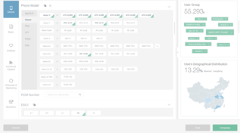
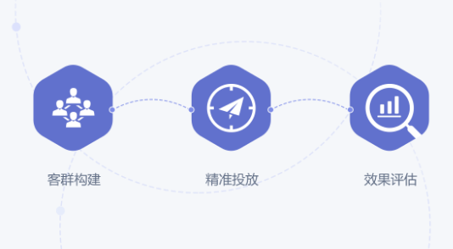

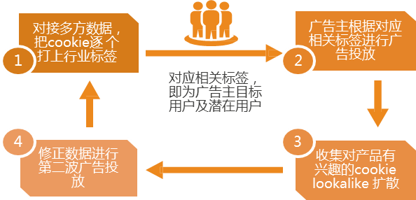
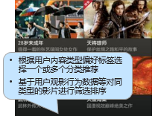
典型业务场景
根据业务需求，使用用户标签区分客群，支持为市场活动或业务分析等
根据用户标签，客群和画像进行个性化营销
用户分群
精准营销
典型
业务场景
广告投放
智能推荐
基于用户画像，获取用户内容兴趣标签，结合内容相似和用户相似分析，进行精准内容推荐
基于用户兴趣爱好，消费偏好等标签信息，确定购买意图，实现精准投放

Slide 6
目录
1、画像系统概述
2、画像系统架构
3、标签体系建设
4、标签管理平台
5、画像应用平台
6、标签开放服务
7、关键技术方案
8、网络安全与隐私保护
9、版本计划

Slide 7
在WiseData整体框架中的位置
2B 数据分析可视化（BI）
2C 大数据应用的服务（AI）
洞察应用
（Application层）
运营智能
运维智能
开放服务
推荐
欺诈识别
业务运营
报表
移动应用
分析
网站
分析
调用链
容量分析
应用市场
游戏中心
账号
支付
DMP
广告
匹配
智能
助理
安全分析
受众
分析
营销
推广
闭环效果分析优化
质量雷达
CDN监控
日志查询
分析服务
视频
负一屏
交易
开放服务框架
（Service层）
可视化分析框架
实时应用开发框架
数据探索工具
Dashboard
自定义
报表
自定义
分析专题
自定义
即席查询
A/Btest效果对比分析
高并发实时计算框架
线上解析
执行框架
共享的标准算法库
领域洞察
任务管理子系统
数据探索
特征工程
算法建模效果评估
模型部署上线
数据开放权限统一管理
集成数据权限审批工作流
数据开放框架
权限到期自动处理
数据开放网关
画像数据模型
画像管理子系统
数据治理子系统
数据研发工具
数据资产管理
（Data层）
基础属性
静态属性
动态行为
画像标签
生命周期
自定义
扩展标签
画像标签
热度
画像标签
质量监控
数据开放安全
元数据驱动
SQL扫描
指标归一
统一数据模型
ODS
模型
DWD
整合层模型
DWS
通用汇总模型
ADS
应用模型
数据源管理
数据标准
数据质量
管理
隐私安全
管理
数据生命周期管理
数据
热力图
数据版本对比
无码化
ETL框架
日志采集
统一分发
融合计算框架
批处理
流处理
OLAP引擎
搜索引擎
图计算
平台维护管理
调度管理
大数据应用IDE二次开发环境
全球化/灾备
任务调度管理
数据处理平台
（P/I层）
采集Agent
kafka
HDFS
Tachyon
HBase
Redis
集群资源调度
融合数据存储
安装、配置、监控
PaaS/容器化
硬件类型
华为公有云
第三方公有云
硬件资源
计算
存储
网络

Slide 8
画像整体架构
已完成
待完成
持续迭代
画像应用平台
画像开放服务
关键目标
1、完善标签体系建设
建立统一的标签体系，加强标签的管理、质量和运营
2、提高标签质量水平
满足产品部门业务标签覆盖需求，不断优化标签质量
3、加大画像开放能力
把画像能力服务化，通过多种形式开放给业务部门
概况Overview
画像使用
专题分析Theme
群组定义
群组轨迹
画像配置
群组画像
群组共享
画像比对
标签信息查询
服务形式
标签列表查询
数据视图
元数据管理
生命周期管理
质量管理
自定义标签
群组查询服务
业务功能
画像管理平台
画像查询服务
数据文件
运营管理
第三方导入
系统管理
标签推送服务
消息报文
事实类标签
挖掘类标签
用户标签
产品标签
用户属性
业务行为
用户属性标签
实体产品标签
虚拟产品标签
兴趣偏好
账户活跃
应用偏好
画像数据
业务行为标签
手机
平板
音乐
视频
消费偏好
消费习惯
使用习惯
需求偏好标签
穿戴
…
应用
市场
…
信用价值
内容偏好
… …
统一ID拉通
统一模型适配
分析引擎
交互式实时分析引擎
DataOne（数据源）
第三方数据
ODS
DWD
DWS
ADS
Notes:
这个是逻辑架构，还需要一个技术架构

Slide 9
画像2.0逻辑架构

Slide 10
画像2.0技术架构

Slide 11
画像2.0技术架构--续

Slide 12
画像3.0逻辑架构（现状）

Slide 13
画像3.0技术架构(现状)

Slide 14
画像3.0技术架构（现状）--续

Slide 15
画像3.0逻辑架构（目标）

Slide 16
画像3.0技术架构（目标）

Slide 17
画像3.0技术架构（目标）--续
Notes:
技术架构和部署架构要不要是同一个

Slide 18
画像数据架构
DataOne（数据导向）
画像数据（业务导向）
用户运营
贴源层
（ODS）
整合层（DWD）
事实类标签
设备标签
用户标签
业务标签
内容运营
参与者
产品
协议
基础信息
自然属性
华为账号
应用市场
设备
位置
事件
使用状态
社会属性
华为支付
游戏中心
基础云
T+1数据
营销
内容
财务
业务属性
营销属性
运动健康
… …
前日增量
开放平台
销售
参数
online
前日快照
用户标签
运动健康
挖掘类标签
业务标签
贴源长期历史
兴趣偏好
账户活跃
应用偏好
汇总层（DWS）
其他应用
消费偏好
消费习惯
使用习惯
准实时数据
日志汇总
设备汇总
账号汇总
应用汇总
信用价值
内容偏好
… …
机型汇总
运营指标
漏斗模型
回流数据
业务数据源
Notes:
画像的数据架构要和整体数据架构融合

Slide 19
目录
1、画像系统概述
2、画像系统架构
3、标签体系建设
4、标签管理平台
5、画像应用平台
6、标签开放服务
7、关键技术方案
8、网络安全与隐私保护
9、版本计划

Slide 20
标签体系目前存在问题
类型 | 问题 | 问题描述
系统性 | 标签体系不完善 | 标签体系不系统，难以支持标签的长期稳定发展
 | 标签与业务的关系 | 标签没有和业务完全拉通：标签是否能支撑业务，是否是业务不可缺少的
 | 缺乏挖掘类标签 | 现有150+个标签基本都是事实类标签，缺乏兴趣爱好、收入等挖掘类标签：
 | 标签质量度量 | 缺乏标签准确度、覆盖度等数据质量体系
挖掘维度 | 缺乏分析、预测模型 | 无法对用户行为、用户价值进行建模和预测
功能维度 | 易用性不够 | 不好用，不易用，不能引起大的关注
 | 缺乏时间维度 | 无法查看标签的历史数据（分钟/小时/日/周/月不同周期）
 | 开放性不够 | 缺乏对外提供访问的平台接口
 | 分群维度 | 缺乏混合维度的分群：目前只有性别、年龄等简单维度叠加的用户筛选，不能基于聚类分析等产生的用户分群来筛选、跟踪

Slide 21
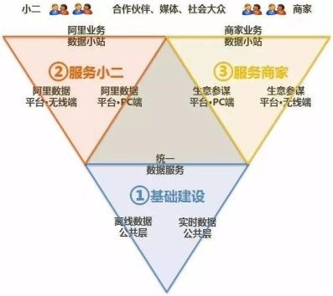
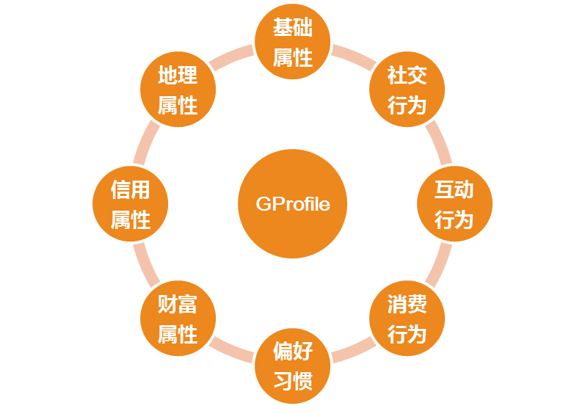
对标分析：阿里和腾讯的用户标签体系
阿里GProfile全域用户标签分类
腾讯广告投放用户标签（部分）
中台战略于2015年底首次提出——数据中台旨在对内提供数据基础建设和统一的数据服务，对外提供服务商家的数据产品。
定向类型 |  | 定向细则及说明
地域定向 | 国别 | 北美洲、大洋洲、非洲、南美洲、欧洲、亚洲和对应国家
 | 省份、城市 | 港澳台在内的34个省和直辖市
 | LBS、商圈定向 | 商圈、地铁线和地标，用户还可以在地图上自定义定向区域
基本信息 | 性别 | 不限，男，女
 | 年龄 | 不限，多年龄段，单年龄段
 | 上网场景 | 公共场所、家庭、公司、学校、未知
用户情况 | 学历 | 博士、硕士、本科、高中、初中、小学、未知
 | 状态 | 单身、新婚、育儿；低消费、高消费
用户兴趣 | 商业兴趣 | 教育、旅游、金融、汽车等17个一级行业，103个二级行业
 | 关键词 | 关键词粒度兴趣定向
用户行为 | 付费用户 | 潜在虚拟付费用户、已有电商付费
 | app行为定向 | 活跃、付费的app分类
 | 应用用户 | 已安装，未安装
 | 粉丝定向 | 粉丝、非粉丝，仅用于推广认证空间产品
自定义用户 | 自定义人群定向 | 号码包上传形式包括：qq号，qq群号，imei号，ifa号，cookieid号，网址包
移动定向 | 设备价格定向 | 1500元以下、1500~2500元、2500元以上、未知
 | 操作系统 | iOS、Android、Windows、Symbian、Java、未知
 | 联网方式 | WIFI、3G、4G、未知
 | 移动运营商 | 移动、联通、电信、未知
流量方定向 | 流量分类 | 提供公众号行业分类，仅用于微信广告主
基于数据中台孵化了 “GProfile”:全域用户档案的标签服务
GProfile主要根据用户在历史时间内的网购行为记录，提炼用户标签，目前分为8类，标签有300+。
主要应用场景方向有：ID 画像，人群透视与人群放大。既，解决“他是谁”、“他们是谁”与“还有谁和他们一样”三个问题。

Slide 22
对标分析结论
 | 业内标杆（BAT） | 华为
基础用户标签 | 标签覆盖全，1000+的用户标签，涵盖基本特性/社会关系/需求/偏好/能力/习惯/信用等 | 设备标签覆盖面广且准确，不足之处：用户类基础标签维度少，质量低，缺乏基于行为特征的画像数据
标签挖掘 | 广泛挖掘用户的兴趣，提供lookalike的能力，来提供高质量用户的覆盖率 | 目前仅仅使用聚类、分类挖掘少量的兴趣标签，准确率和覆盖率低，未提供lookalike的能力。
标签模型 | 跨计算存储、可在物理模型之上逻辑动态建模，围绕实体（Object)、关系(Link)、标签(Tag)三大元素对分布在不同数据库中的数据进行网络化的建模方式 | 基于账号，设备，自然拉通大宽表，灵活性，可扩展性低，没有从业务的角度建模，造成针对不同应用场景的数据管理和存储困难
标签管理和质量评估 | 有完善的标签管理平台，覆盖标签的生命周期管理，标签的运营可视。同时提供标签的质量度量和可视化的能力，辅助标签运营 | 当前缺少标签管理平台，靠人工运营标签；标签的质量状态仅有感性的认识，无评估机制
自助化能力 | 提供自定义标签，开放规则配置能力，提供各种维度的用户价值洞察分析能力，允许用户自定义分析维度和指标 | 当前仅提供客群筛选的自助化能力，不支持自定义标签，不支持产品自定义用户分析，不支持产品自定义模型，挖掘用户

Slide 23
标签层次设计
云服务标签体系建设规划：
云服务标签体系包括用户标签体系、产品标签体系两大分类
产品标签体系包括实体产品标签（例如手机-Mate 9）、虚拟产品标签（例如视频-星球大战7）
用户标签体系包括用户属性标签、业务行为标签，并通过对用户+产品+行为挖掘形成用户需求偏好标签
云服务标签体系
用户标签体系
产品标签体系
用户属性标签
业务行为标签
需求偏好标签
实体产品标签
虚拟产品标签
人口特征
社会属性
设备属性
…
应用市场
华为钱包
运动健康
游戏中心
…
设备偏好
场景偏好
应用偏好
…
手机
平板
穿戴设备
…
音乐
视频
阅读
…
性别
年龄
星座
...
使用状态
销售信息
…
游戏活跃状态
30天网游支付金额
30天网游支付次数
...
30天卸载应用列表
用户兴趣爱好
30天主动安装应用
…
产品型号
设备颜色
…
影片信息
产品信息
故事要素
…

Slide 24
标签数据设计
标签分类
标签描述信息
标签应用信息
一级标签
一级标签
一级标签
名称
描述
规则
统计周期
衡量标准
数据来源
捕获类型
有效期
需求方
使用方
应用场景
二级标签
二级标签
二级标签
二级标签
二级标签
二级标签
二级标签
二级标签
二级标签
二级标签
…
业务口径
技术口径
覆盖率
准确率
来源业务
数据通道
采集频率
数据规模
规则规范
规则类
模型类
手工维护类
提出业务
提出部门
使用业务
使用部门
广告
营销
用户研究

Slide 25
从业务场景出发提炼标签
标签库建设方法论：
标签库的建设过程中，以云服务业务流程为维度，以当前业务需求为出发点，以用户历程为梳理主线，针对典型业务场景，运用7W2H的方式，梳理出标签需求，并规划落地实施。
业务场景梳理
采用“7W2H”标准解析业务场景中的用户及用户活动，识别标签需求
标签需求
WHO 谁/谁的 | WHEN 何时 | WHERE 何地 | HOW 何种方式 | WHICH WAY 何种途径 | HOW MUCH 以何代价 | WHOM 与谁 | WHAT 做什么 | WHAT FOR 原因
用户性别
产品或服务
信息
渠道或通道
信息
观看时间偏好
用户静态
信息
用户时间
信息
用户位置
信息
服务代价
信息
用户动作
信息
用户需求
信息
通过与业务部门的深度访谈或业务需求分析，形成业务应用场景库
通过与运营部门的深度访谈或者运营需求分析，形成运营分析场景库
通过标杆分析，借鉴业界成功实践，补充完善业务应用场景库、运营分析场景库
对象
信息
观影场景偏好
视频客户端偏好
张三
7月12日
在家
华为视频
Wi-Fi
会员订阅
星球大战7
观看
休闲放松
观影网络偏好
VIP会员类型
用户属性
用户行为
用户需求
用户属性：
是用户本身所固有的特性，属性不能脱离用户独自存在，也不会因用户与企业关系变化而变化。
用户行为：
指用户所有举止动作，包括与用户与企业有关的行为或者无关的独立行为。
用户需求：
描述用户生理和心理的需要，常表现为购买产品/服务的愿望。
影片类型偏好
观影时长
语言偏好
…
Notes:
疑问：有没有不合理的标签？什么样的标签是不合理的标签？

Slide 26
标签业务权限设计
公共标签
PUBLIC
标签库内所有具有稳定用途的标签均为公共标签，业务人员可以根据公共标签分类表进行选择符合自己需求标签开展营销
业务部门私有标签
DEPT
只能被相应业务部门查看并调用，标签具有定向使用目标，可由部门更改/删除，更新周期较短
个人私有标签
PRIVATE
可通过多种方式构建个性化标签库，个性标签仅能在自己账户内查询:

Slide 27
标签构建流程
数据抽取
从各个源头汇聚采集数据
数据处理
按照标准化定义清洗数据，去除错误和无用数据，将源数据匹配到标准的用户属性
打通去重
通过ID识别，进行用户去重，将相同用户的各来源数据进行合并
标签计算
定义标签规则，进行可靠性验证，并进行标签计算
标签使用
将标签匹配到的用户进行信息关联，配置标签的时间维度、组合维度等，实现用一组标签来描述用户
标签使用
用户匹配
标签维度配置
标签描述用户
标签计算
模型设计
模型验证
标签计算
打通去重
ID识别
ID去重
打通合并
数据预处理
数据清洗
属性识别
标准化映射
数据抽取
数据集成
内部系统数据
外部互联网数据

Slide 28
目录
1、画像系统概述
2、画像系统架构
3、标签体系建设
4、标签管理平台
5、画像应用平台
6、标签开放服务
7、关键技术方案
8、网络安全与隐私保护
9、版本计划

Slide 29
标签管理平台
这一块整体全部需要刷新
原则上一定要利用成熟的产品，比如ckm平台，或FI的标签管理系统

Slide 30
标签管理平台架构
自定义
标签
质量管理
运营管理
系统管理
评估指标
标签优化
标签统计
角色管理
权限管理
标签调权
效果预警
标签查询
日志管理
模块管理
生命周期管理
标签创建
标签编辑
标签审批
标签发布
标签下线
元数据管理
第三方
导入
属性元数据
标签元数据
客群元数据
版本管理
元数据导出
元数据导入

Slide 31
元数据管理
实现了属性/标签/客群/画像元数据管理，业务人员有了统一的元数据视图，改善了研发效率及数据一致性
属性/标签/客群/画像元数据抽取、加工和处理；
元数据导入、导出功能（包括第三方）；
元数据变动邮件订阅通知；
标签元数据抽取、属性编辑；

Slide 32
生命周期管理
创建
编辑
审批
发布
执行
评估
下线
根据需求，通过对象特征，描述特定的目标客户或业务的过程
标签名称用简单易懂的自然语言来描述
标签需求变动、功能修正和后期优化而进行的一系列修改过程，具备标签检索、查看、编辑和删除功能
经过编辑的标签必须重新审核、发布
建标签完成之后的审核功能，用来确保标签准确和安全
新建标签必须通过审批流程以后才能够发布
已经审核过的标签发布到应用状态的一个过程，只有发布过的标签才可执行
发布标签过程需有日志记录，记录发布时间，发布人与审批状态
对发布的标签，通过自动或者手动的运行，对目标对象完成标注的一个过程
分析标签的使用情况和应用反馈，包括对标签被使用次数进行排名、评估标签的贡献度等，为标签的迭代、更新、使用、优化提供参考
支持按多种形式展现的功能，支持标签分析结果导出、生成标签分析报告
标签生命周期控制的过程，标签下线后，下线标签对应的所有实例均停用

Slide 33
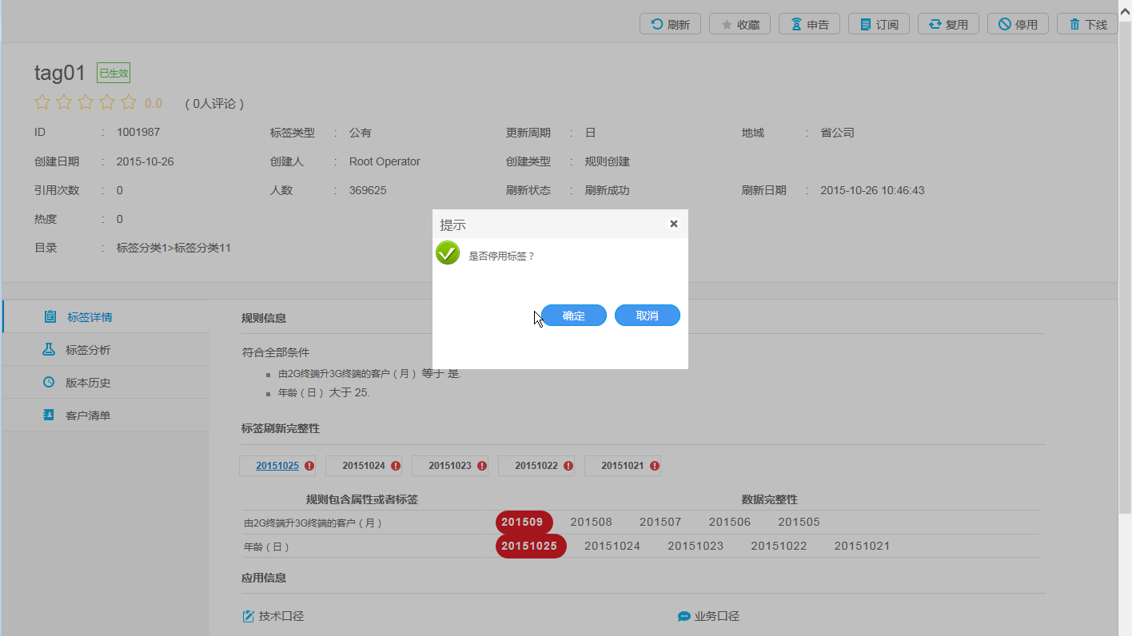
标签编辑
标签操作：
收藏/订阅；
审批/发布
停用/下线
示 例

Slide 34
标签质量评估
标签更新
标签使用
标签效果
用户标签
业务标签
刷新及时率
是否存在质量问题
…
标签生成目标用户的引用次数
标签直接支撑营销的调用次数
...
准确率
引用度
重用率
标签应用
建立标签评价体系
标签类别
建立标签评价结果的后续处理流程及机制
标签优化
标签下线
标签调权
效果预警
标签评价不高，主要是由于业务效果差，则需要进行标签的优化
标签评价不高，主要是长时间没有人使用，考虑是否将标签下线
标签依据实际使用过程中的业务效果调整其权重
在标签的效果跟踪监控过程中，如果衡量指标低于设定阈值会发出预警

Slide 35
标签质量评估指标
指标名称 | 状态 | 指标定义
覆盖率 | 已有 | 对于事实类标签，覆盖率默认为100%； 对于预测类标签，按照其算法计算覆盖率
准确率 | 已有 | 对于事实类标签，准确率默认为100%； 对于预测类标签，按照其算法计算准确率
引用度 | 新增 | 统计周期内标签被相关业务功能引用次数
权重 | 新增 | 统计周期内标签的业务重要性（1-10）
贡献度 | 新增 | 引用度×权重
引用率 | 新增 | 统计周期内被引用标签占整体的占比
重用率 | 新增 | 统计周期内被引用N次及以上的标签占比

Slide 36
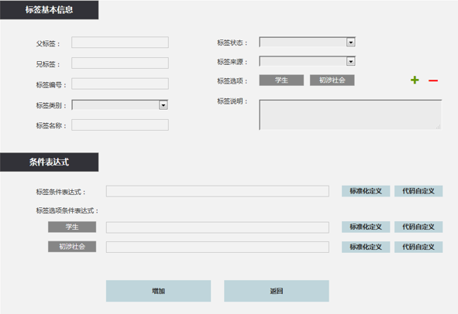
自定义标签
示 例
自定义标签：
支持自定义基本信息；
支持and ， or，>,<等多种条件表达式
支持标签来源为业务规则或机器学习
自定义客群
自定义画像

Slide 37
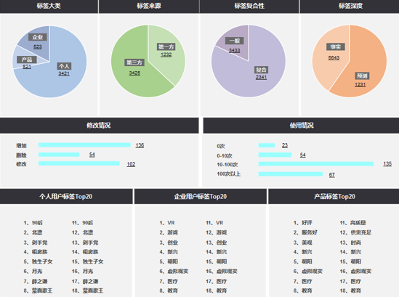
标签统计分析
标签信息统计
类别统计；
来源统计；
复合统计；
深度统计；
标签维护统计
增删改；
使用频次；
热门标签Top20
个人用户标签
企业用户标签
产品标签
示 例

Slide 38
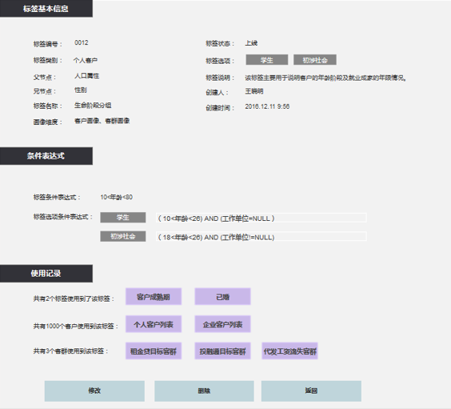
可视化编辑
示 例
基本信息：
父标签；
标签状态；
标签来源
标签类别
标签名称等
条件表达式：
条件表达式；
选项条件表达式；

Slide 39
目录
1、画像系统概述
2、画像系统架构
3、标签体系建设
4、标签管理平台
5、画像应用平台
6、标签开放服务
7、关键技术方案
8、网络安全与隐私保护
9、版本计划

Slide 40
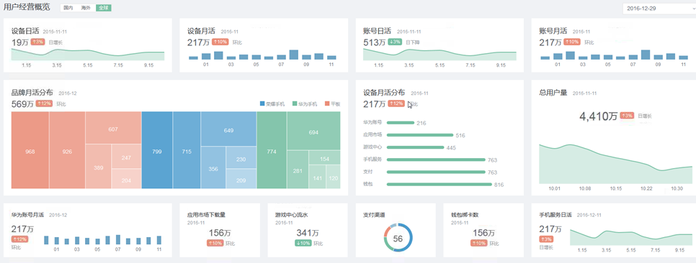
概览Overview
根据不同角色显示不同的业务关注点、业务模块和页面布局：
CXO
运营人员
产品经理
业务关注的用户信息，按不同维度（人群/用户生命周期阶段/地理/产品/竞品等）进行多种分析
下钻分析
漏斗分析
趋势分析
示 例

Slide 41
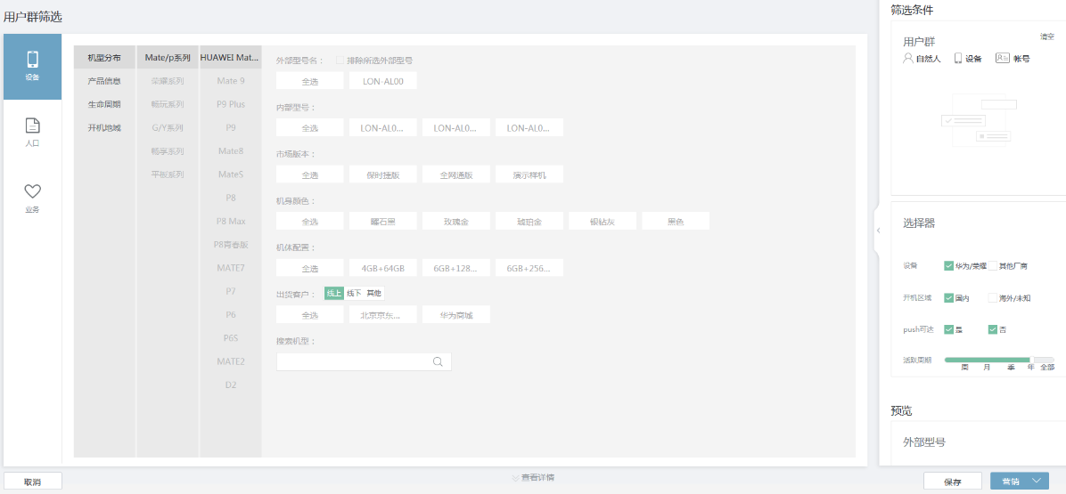
群组定义
示 例

Slide 42
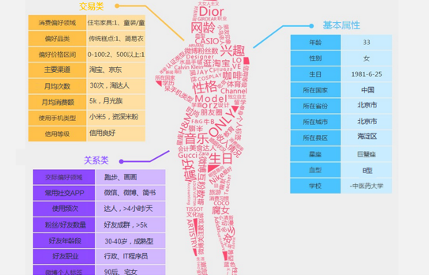
用户画像
标签云：
底图为人的形状，根据该客户的标签和标签系数自动生成词云，系数高则显示字体较大，系数低则显示字体较小
示 例

Slide 43
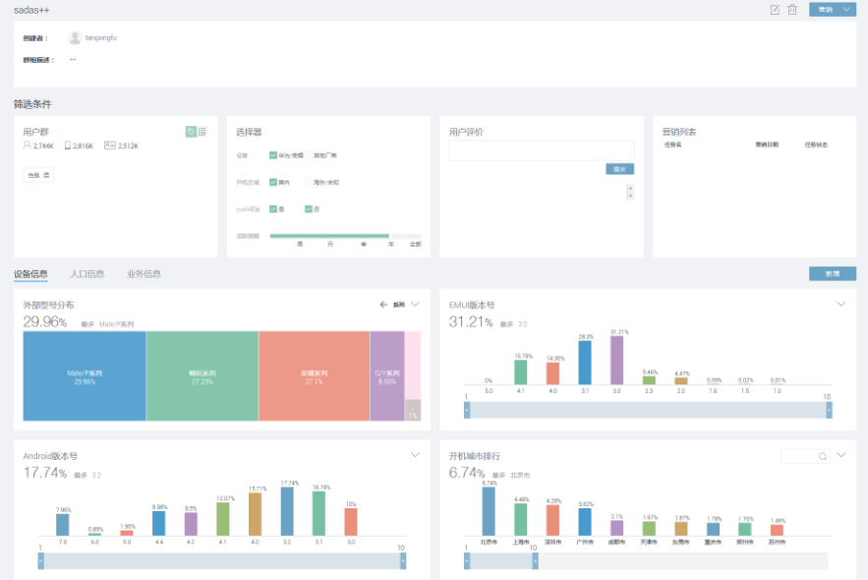
群组画像
示 例

Slide 44
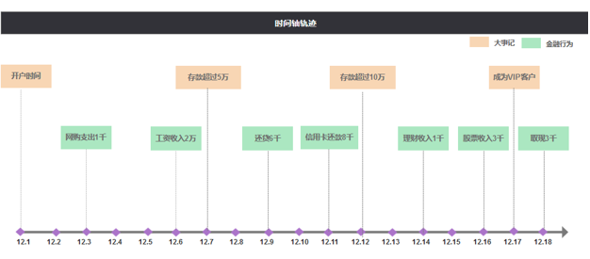
群组轨迹
群组时间轨迹图
横轴显示时间轴（日期/时间段/划分阶段），上方对应显示该时间点的客群大事记和客群行为
客群大事记包括关键事件和行为
示 例

Slide 45
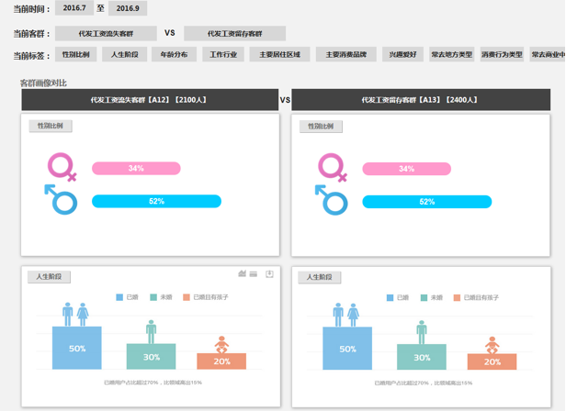
画像比对
两个群组画像比对：
统计时间范围
群组范围
信息维度
示 例

Slide 46
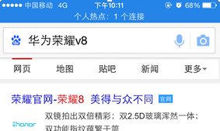
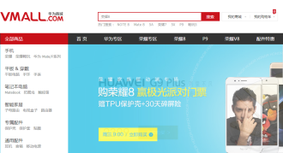

专题分析示例：换机用户识别
全息还原用户上网行为，从以下三个方面识别客户换机时机
搜索关键字
网上商城浏览
客户历史换机周期
通过客户的上网行为中的终端相关关键字搜索，识别客户换机时机及偏好终端
通过客户的上网行为中的网上商城浏览情况，识别客户换机时机及偏好终端
通过客户的历史购机行为，计算客户历史换机周期，以识别客户是否到达换机时机
寻找到到达换机时机的客户

Slide 47
目录
1、画像系统概述
2、画像系统架构
3、标签体系建设
4、标签管理平台
5、画像应用平台
6、标签开放服务
7、关键技术方案
8、网络安全与隐私保护
9、版本计划

Slide 48
标签开放服务场景
3
1
2
面向第三方合作
面向内部运营
面向终端用户
业务运营类标签：
新增用户数、日活、月活、转换率等；
群组定义
群组画像
典型应用：群组定义
用户属性类标签：
年龄、性别、收入等；
业务偏好类标签：
消费偏好、内容偏好、应用偏好等；
典型应用：智能推荐
用户行为类标签：
点击、收藏、搜索等；
业务偏好类标签：
消费偏好、内容偏好、应用偏好等；
典型应用：广告DMP
开放服务
开放服务形式
数据文件
业务功能
消息报文
数据视图

Slide 49
画像开放服务形式
画像开放服务支持“数据文件、业务功能、消息报文、数据视图”四种开放形式，以满足不同需求不同场景的要求
数据文件
业务功能
消息报文
数据视图
数据文件服务为不同需求方提供不同查询需求的结果集文件服务；
支持准实时、周期性等服务类型；支持月、日、时等服务频度
业务功能是提供业务用户访问画像应用平台功能界面的一种开放服务模式；
外部系统通过用户登陆画像应用平台访问相关功能
通过JSON消息报文，提供“画像公共能力”和“画像营销开放”的接口服务；
各业务平台通过消息报文获取用户标签信息、营销任务信息
直接开放画像标签数据库访问权限，提供数据视图给相关应用获取画像标签数据；
内部应用通过数据库访问相关数据视图

Slide 50
目录
1、画像系统概述
2、画像系统架构
3、标签体系建设
4、标签管理平台
5、画像应用平台
6、标签开放服务
7、关键技术方案
8、网络安全与隐私保护
9、版本计划

Slide 51
A）统一用户识别：基于业务场景确定拉通规则
用户识别的复杂场景
一设备多账户：一台设备上使用多个账户
经常共用，多个账户经常共用一台设备
偶尔使用，偶尔用其他账户
一账户多设备：一个账户使用了多个设备
换机，用户换了新的设备
多机，用户拥有多个设备
多账户多设备：多个设备上使用多个账户
基于业务设计拉通规则
业务描述 | 规则口径 | 处理方式
一设备多账户 | 经常共用：副账户使用占比>30% | 在拉通对照表中保留多个账户
 | 偶尔使用：副账户使用占比<30% | 过滤掉副账户
一账户多设备 | 换机：副设备使用占比<30% | 过滤掉副设备
 | 多机：副设备使用占比>30% | 在拉通对照表中保留多个设备
多账户多设备 | 可以看作多个 “一账户多设备” | 综合以上两种处理方式

Slide 52


A）统一用户识别：模型
建立识别模型
设备唯一标识
数据质量
系统改造
关键特征：设备号、手机号、账号等
模糊匹配算法
优先级
特征分类
数据归类合并
“打通”
用户信息
业务系统源
识别用户
账号标识
手机号码标识
按关键特征（账号、设备号、手机号）进行用户识别合并后，实现了线上线下信息打通，为用户线上线下特征分析提供了数据基础。

Slide 53
A）统一用户识别：按优先级合并用户属性
1. 客户识别关键字段
2. 汇集各系统中的关键属性
3. 汇集整合客户纪录
客户识别
识别 | 系统 | IMEI | 手机号 | ssoid
高优先级 | 电子保卡注册 | √ | √
 | 售后服务 | √ | √
 | 体验店销售纪录 | √ | √
 | 电商销售纪录 | √ | √
 | 可币充值纪录 | √ |  | √
低优先级 | 移动互联行为数据 | √ |  | √
 | 分销 | √
合并优先级：线下数据 > 线上数据
IMEI
 | IMEI | 手机号 | SSOID
客户1 | 866089029210743 | 18348491573 | 63701483
客户2 | 867070014089358 | 13874682939 | 17029509
……
手机号
示例
账号
4. 识别每个用户的特征信息
属性合并
基本资料(姓名、性别等)、分级信息(价值等级、偏好等)、产品使用和购买信息(型号、购买渠道等)、联系注册信息(账号、积分等)、互动信息(活动、维修等)。
信息项
来源系统
合并优先级
修改优先级
……

Slide 54

B）挖掘类标签构建：方法论（CRISP-DM）
业务
理解
业务问题提出与理解
业务问题转化为挖掘目标
数据
理解
变量探索、变量处理
数据
准备
业务经验转化为挖掘变量
数据集成、质量检查、数据清洗
模型
构建
模型训练及调优
模型
评估
内部验证（命中率、覆盖度、提升度等）
业务外部验证、营销效果、业务效益
模型
应用
模型固化、定期出数、结果反馈

Slide 55
B）挖掘类标签构建：挖掘算法分类
1
职业识别：客户是蓝领、白领、个体户、还是商务人士？ 流失预测：客户在未来的一段时间内流失的可能性
分类
2
评估
客户忠诚度评估：客户当前忠诚度在什么级别？
挖掘算法
3
趋势预测
销量预测：在未来X个月内XX产品的销量
4
交叉销售：应该向购买定期用户推荐什么华为产品？ 产品推荐：客户在未来的一段时间内（X个月内）购买某种产品的可能性。
推荐
5
细分
客户细分：同一群体的客户按照价值层面的维度分析，其忠诚度和稳定度是否具有共同特征。比如客户行为细分。

Slide 56
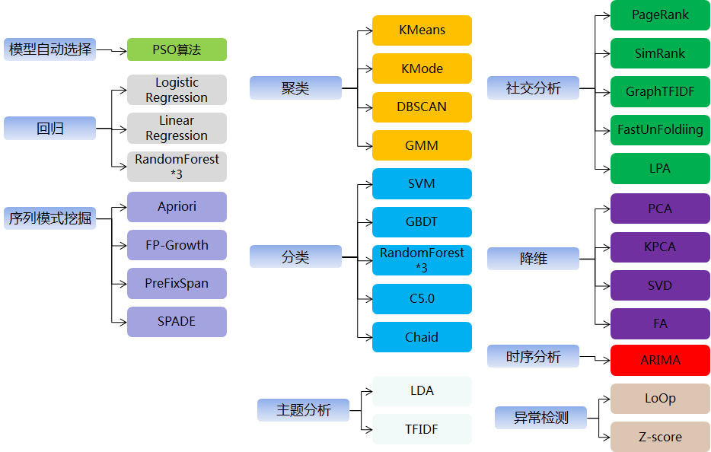
B）挖掘类标签构建：分析/挖掘模型（算法）
涉及到的算法：
用户分群
单维度/维度叠加/规则
用户分群
聚类、分类挖掘出的
用户分群
多维分析、趋势分析、关联分析
相关性分析
回归分析
敏感性分析
时间序列分析
趋势分析
异常、波动分析
关联分析
社交网络分析
驱动因子分析
用户生命周期、用户行为分析、用户价值分析
潜客分析
流失分析
活跃度分析
用户频繁度
活跃度分析
转化分析
价值用户分析
用户评级分析
忠诚度分析

Slide 57
目录
1、画像系统概述
2、画像系统架构
3、标签体系建设
4、标签管理平台
5、画像应用平台
6、标签开放服务
7、关键技术方案
8、网络安全与隐私保护
9、版本计划

Slide 58
目录
1、画像系统概述
2、画像系统架构
3、标签体系建设
4、标签管理平台
5、画像应用平台
6、标签开放服务
7、关键技术方案
8、网络安全与隐私保护
9、版本计划

Slide 59
画像TOP需求分解
分类 | 重点工作描述 | 优先级&计划
画像数据集市设计及实施 | 完成画像数据集市ADS模型设计，并迁移到DataOne数据架构，标签查询引擎切换到MPP DB | 高，Q1~Q2
标签体系优化及标签质量提升 | 新标签体系梳理成果落地 | 高，Q2~Q4
 | 设备类基础标签质量准确率提升到100%；用户挖掘类基础属性标签准确率提升到90% | 高，Q2~Q4
 | 支持业务自定义标签、第三方标签及数据导入、基于时间序列的行为动态属性标签 | 高，Q2~Q4
画像全球统一版本及实施 | 画像全球化统一版本，通过ICSL安全测试及双官认证，适配国内、海外数据模型、全球化特性（支持中英文） | 高，Q2~Q3
 | 海外标签库规划及实施落地 | 高，Q3~Q4
画像管理平台 | 构建标签管理平台，提供标签元数据管理、自定义扩展标签、标签生命周期管理、标签运营管理、标签质量度量与监控等关键特性 | 中，Q3~Q4
 | 提供标签开放能力，提供标签元数据开放、群组元数据开放、群组筛选、查询及提取、群体数据订阅与推送等开放能力 | 中，Q3~Q4
 | 完善数据探索挖掘平台的建模与平台集成配合能力，支持标签挖掘模型任务自动提交及挖掘结果对接到画像标签系统 | 中，Q3~Q4
待刷新

Slide 60

2017画像路标
图例说明：
已交付版本
在研版本
规划版本
2017/1/1
2017/3/31
2017/6/30
2017/9/30
2017/12/31
2.0.20
20.
SP1
20.
SP2
2.0.21
3.0.0
3.0.1
3.0.2
标签体系优化及标签质量提升
3.1.0
计算任务迁移到DataOne
营销从3.0入口
3.1.1
MPP切换
3.2.0
3.2.1
3.2.2
待刷新
画像支持海外部署
3.3.X
画像管理平台
关键路标特性：
3.1.X：实现DataOne、MPP DB切换，全面替换画像2.0
3.2.X：画像支持海外部署

Slide 62
标签层次设计V0.1
基本信息
使用状态
手机型号
开机地域
EMUI版本号
使用频率
应用市场&游戏中心
ROM版本号
月在线时长
应用市场活跃状态
开机时间
沉默天数
月在线天数
支付&钱包
应用市场版本号
自然属性
社会属性
支付活跃状态
用户生命时长
设备
工作关系
游戏在线时长
性别
支付方式
年龄
家庭关系
成功支付次数
网游支付金额
身高
人脉关系
成功支付金额
主题、运动、音乐
体重
钱包活跃状态
社会地位
步行运动量
标签体系.
常驻地域
钱包绑卡数
APP使用行为
上个月运动频率
业务
用户
营销属性
信用价值
账号
账号开通业务
音乐活跃状态
在线时段
消费能力
主题下载情况
周在线天数
收入水平
账号注册业务
主题支付情况
账号类型
短信推广可达
收入来源
账号沉默天数
VMALL
邮件推广可达
信用评分
经常访问板块
账号生命时长
论坛在线时长
PUSH推广可达
会员等级
论坛发帖次数
花瓣数
是否核心花粉

Slide 63
从应用场景出发提炼标签
由应用场景出发，总结出与用户相关的属性，并提炼出身份识别、产品、行为、心理、偏好与价值等关键维度。
身份识别
性别
联系方式
产品
年龄
使用机型
职业
使用时长
教育程度
曾用机型
行为
上网位置
星座
使用评价
收入阶层
颜色偏好
心理
活跃地点
渠道偏好
偏好
活跃时间
手机使用偏好
用户类型
APP应用偏好
价值
消费水平
所属群体
电信网络

Slide 64
标签业务权限设计
公共标签
PUBLIC
标签库内所有具有稳定用途的标签均为公共标签，业务人员可以根据公共标签分类表进行选择符合自己需求标签开展营销
业务部门私有标签
DEPT
只能被相应业务部门查看并调用，标签具有定向使用目标，可由部门更改/删除，更新周期较短
个人私有标签
PRIVATE
可通过多种方式构建个性化标签库，个性标签仅能在自己账户内查询:

Slide 65
画像搬迁到新的模型
咨询项目，包括：标签体系建设方法论，标签的梳理（从业务场景到标签），标签管理平台（标签质量评估体系、标签生命周期、标签运营等）、内容标签管理平台等
指标体系的细化和完善
画像2.0和3.0平台版本归一，以及Fastbit和ES到MPP DB的切换
和WiseOper的分工与集成（叶松组织讨论）
标签需求的交付，SLA的提升
Event模型的落地（张政勇和孙翔负责解决方案设计，数据资产组负责落地）
对DMP需求的支撑（朱振华牵头明确需求）

